Slide 1
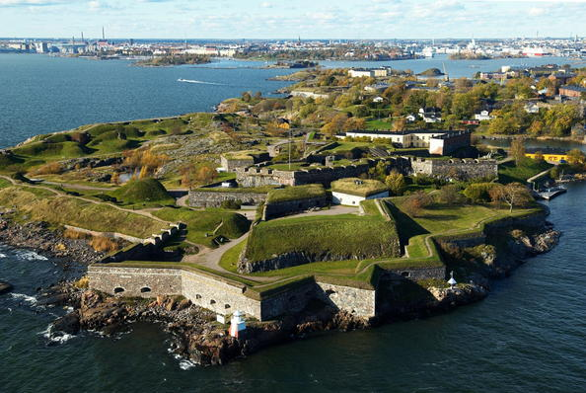
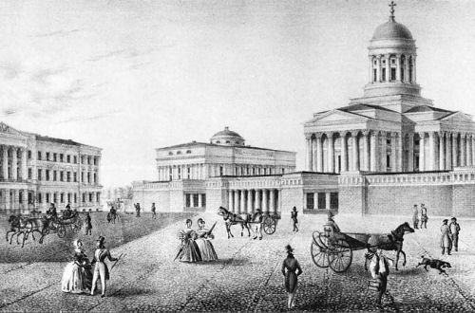
Tule Tietää Helsingin Historiasta
Milloin? 13 ja 14, Joulukuussa 2014
vapaata tilaa: 8
Matkailu maksaa? 195€ / henkilö *
*sisältyy: Ruoka, lippu, hotelli, ja matkakustannukset.

Slide 2
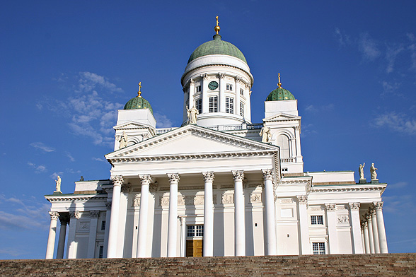
Helsingin Tuomiokirkko
Avattu: 1852
Sen on suunnitellut Carl Ludvig Engel
Vanha nimi- St Nicholas kirkko (1917)
Vuosittain kirkossa vierailee yli 500 000 ihmistä
Lippu - ilmaiseksi

Slide 3
Suomenlinna
Merilinnoitus - kuusi saarta
Rakennustyöt aloitettiin 1748
Unescon maailmanperintökohde
Lippu - ilmaiseksi

Slide 4
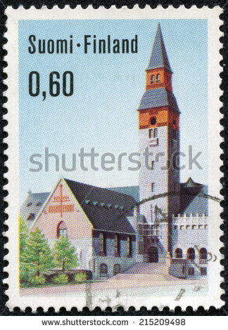
Suomen kansallismuseo
Vakiintunut - 1905
Suomen kulttuurihistoriaa
kivikaudelta nykypäivään.
valtava kokoelma - kolikot, mitalit, Kunniamerkit, hopea, korut,aseita.
Lippu 8€/henkilö

Slide 5
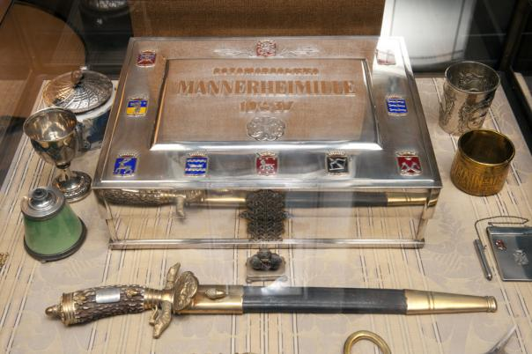
Mannerheim Museo
Mannerheim-museo oli Mannerheimin koti vuosina 1924—51.
Museo esittelee Mannerheimin kotia 1940-luvun alun asussa.
Metsästystrofeet , matkamuistot ,suuri kirjasto
Noin 10000 kävijää vuodessa
Lippu 18€/henkilö

Slide 6
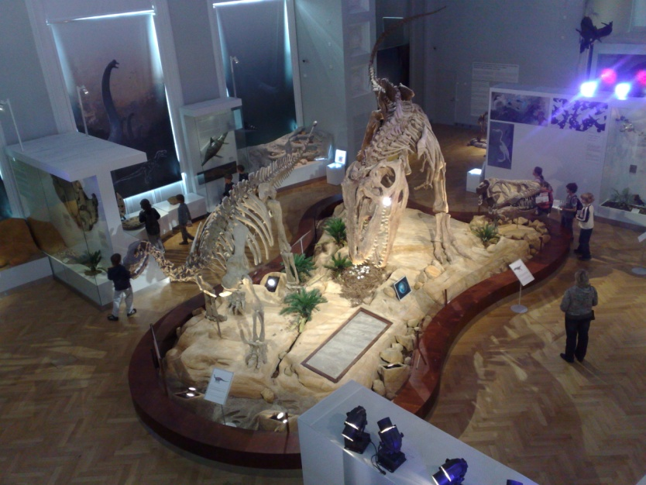
Luonnontieteellinen Museo
Suomen ja muun maailman monimuotoisesta luonnosta.
Eläin, luurankoja, edelleen esihistoriallisia eläinten ja mineraalien
Avattu: 1924
Lippu 5€/ henkilö

